Slide 1
Design e Desenvolvimento de Banco de Dados
Ely Prado

Slide 2
Conceito
Um Sistema de Banco de Dados é um sistema que reúne e mantêm organizados uma série de dados relacionados a um determinado assunto em uma determinada ordem.

Slide 3
Termos Típicos
Dados - fatos que podem ser armazenados ex:nomes,telefones, endereços
Base de dados - coleção de dados interelacionados logicamente, ex: agenda de telefones, ficha de clientes
Sistema Gerenciador de Banco de Dados (SGBD) – coleção de programas que permite a criação e gerência de bases de dados

Slide 4
Visão Geral - SGBD
SGBD
Nome: João
Idade: 45 anos
Função: XX
ProgA.exe
ProgB.exe
ProgC.exe
USUÁRIO

Slide 5
Visão Geral - Arquivos
Sistema Operacional
Arquivo
Nome: João
Idade: 45 anos
Função: XX
ProgA.exe
ProgB.exe
ProgC.exe
USUÁRIO

Slide 6
SGBD vs. Arquivos
Os SGBDs são o que conhecemos hoje como “Banco de Dados”: Oracle, mySQL, DB2, PostgreSQL, SQL Server, etc.
Antes dos SGBDs as aplicações utilizavam sistemas de arquivos do Sistema Operacional.
  Programas desenvolvidos em COBOL, Clipper geravam seus próprios arquivos com base no S.O.

Slide 7
SGBD vs. Arquivos
Arquivos tem problemas de:
  redundância,
  integridade,
  concorrência,
  tolerância a falhas e
  segurança

Slide 8
SGBD vs. Arquivos
Arquivos são extremamente utilizados ainda no mercado
Não requerem software proprietário
São simples e baratos
Resolvem muitos problemas como de pequenos estabelecimentos

Slide 9
SGBD vs. Arquivos
SGBDs contém não apenas os dados mas também meta-dados, informações estruturais e que definem os dados que estão armazenados
A idéia dos modelos que vieram depois dos arquivos era tratar melhor os problemas, principalmente de integridade de dados e segurança

Slide 10
SGBD
Sistema Gerenciador de Banco de Dados
Usuários e Programadores
Aplicativo (interface)
Banco de Dados
Programas/Consultas
Software para Processamento
de consultas
SGBD
Software para ter acesso aos
dados armazenados
Definições do
Banco de dados
banco de dados

Slide 11
Evolução dos Bancos de Dados
Dados armazenados
Programas com gerência de arquivos
Programas de Aplicação de BD
SGBD

Slide 12
Modelo de Dados
Ferramentas para:
  Descrição de dados
  Relacionamento entre os dados
  Restrições de consistência

Slide 13
Modelo de Dados
Modelos:
  Arquivos
  Hierárquico
  Rede
  Relacional / Relacional Extendido
  Pós-Relacional
  Orientado a Objetos

Slide 14
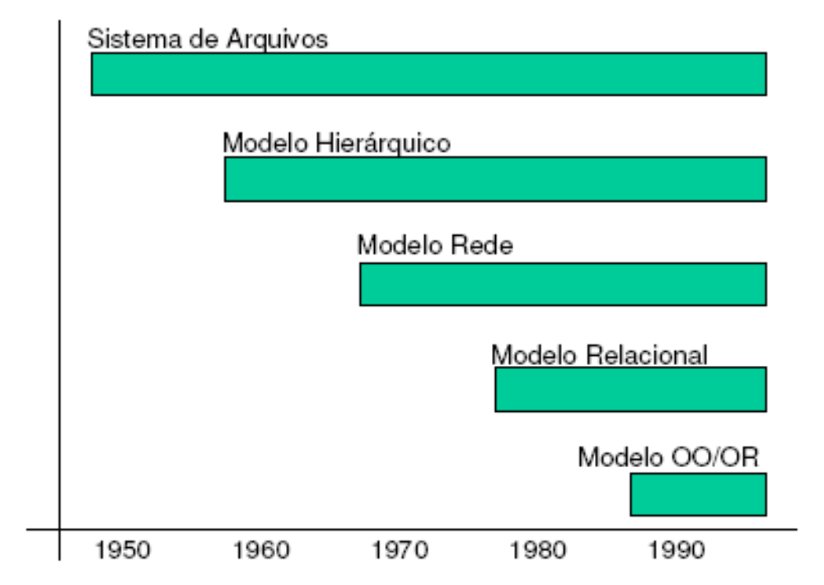
Evolução dos Sistemas de BD

Slide 15

Modelo de Dados - CONCEITUAL
Requisitos
MODELO
CONCEITUAL

Slide 16
Modelo de Dados - CONCEITUAL
Análise de Requisitos:
  Sistema para Auto Posto
    Deve possuir cadastro de combustíveis com descrição e preço
    Deve possuir cadastro de bombas, com número e combustíveis disponíveis na bomba

Slide 17
Modelo de Dados - CONCEITUAL
Construção do Modelo Entidade-Relacionamento
?
?
Bomba
N
Possui
1
Combustivel
Numero
Descricao
Preco
Chave primária?
deve identificar UNICAMENTE cada registro

Slide 18
Modelo de Dados - IMPLEMENTAÇÃO
MODELO CONCEITUAL
Bomba
N
Possui
N
Combustivel
Numero
Descricao
Preco
IMPLEMENTAÇÃO
(MODELO RELACIONAL)

Slide 19
Importância da Teoria
Bancos de Dados:
  Maiores
  Mais distribuídos
  Maior concorrência
Bom embasamento teórico
Prática e Experiência em Modelagem
Análise técnica dos Softwares de BD disponíveis

Slide 20
Modelo de Dados - IMPLEMENTAÇÃO
Escolher o SGBD (Relacionais)
  Oracle
  Microsoft SQL
  Interbase
  PostgreSQL
  MySQL
  Firebird

Slide 21
SGBDs do Mercado
Oracle
  Fabricante: Oracle
  Multiplataforma: Linux, Unix e Windows
  Ferramentas: Enterprise Manager, SQL Plus, SQL Net Assistent
  Superusuário system/manager
  www.oracle.com
  Standard Edition: $12.000 (servidor)

Slide 22
SGBDs do Mercado
SQL Server
  Fabricante: Microsoft
  100% Windows
  Ferramentas: Enterprise Manager, Query Analyzer, Client Network Utility
  www.microsoft.com/sql
  Standard Edition: R$ 12.000 (servidor)
  Existe a versão Express

Slide 23
SGBDs do Mercado
Interbase
  Fabricante: Borland
  Multiplataforma: Linux, Unix e Windows
  Ferramentas: IBConsole, IBExpert, ...
  Superusuário sysdba/masterkey
  www.borland.com/interbase
  R$ 430,00 por máquina (servidor ou cliente)

Slide 24
SGBDs do Mercado
Firebird
  OpenSource (Interbase 6.0)
  Multiplataforma: Linux, Unix e Windows
  Ferramentas: FlameRobin, IBExpert,
  Superusuário sysdba/masterkey
  www.firebirdsql.org / www.firebase.com.br

Slide 25
SGBDs do Mercado
PostgreSQL
  OpenSource (Universidade da Califórnia)
  Multiplataforma: Linux, Windows
  Ferramentas: pgAdminIII, EMS PostgreSQL Manager
  Superusuário postgres
  www.postgresql.org

Slide 26
SGBDs do Mercado
MySQL
  OpenSource
  Multiplataforma: Linux, Unix e Windows
  Ferramentas: MySQL Administrator, MySQL Query Browser, MySQL Migration Toolkit
  dev.mysql.org

Slide 27
Outros SGBDs
Jasmine (Orientado a Objetos)
Caché (Pós-Relacional)
DB2 - IBM

Slide 28
Bibliografia
SUDARSHAN, S.; SILBERSCHATZ, A.; KORTH, H.E.. Sistemas de Banco de Dados. 3. ed. Makron Books, 1999.
DATE, C.J. Introdução a Sistemas de Banco de Dados, tradução da 7.ed, Campus: São Paulo, 2000.
ORACLE. http://www.oracle.com
MICROSOFT. http://www.microsoft.com/sql

